Slide 1
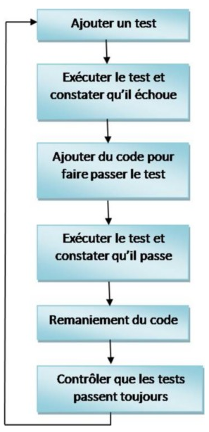
Le cycle de développement préconisé par TDD comporte cinq étapes :
Ecriture d'un premier test
Exécuter le test et vérifier qu'il échoue (car le code qu'il teste n'a pas encore été implémenté)
Ecriture de l'implémentation pour faire passer le test (il existe différentes manières de corriger ce code)
Exécution des tests afin de contrôler que les tests passent et dans ce présent l'implémentation respectera les règles fonctionnelles des tests unitaires
Remaniement (Refractor) du code afin d'en améliorer la qualité mais en conservant les mêmes fonctionnalités
Voici un schéma résumant le séquencement du cycle de développement :

